Slide 1
CHÀO MỪNG CÁC THẦY, CÔ GIÁO ĐẾN VỚI TIẾT HỌC
GV: Nguyễn Phượng Uyển Linh

Slide 2




Khởi động

Slide 3





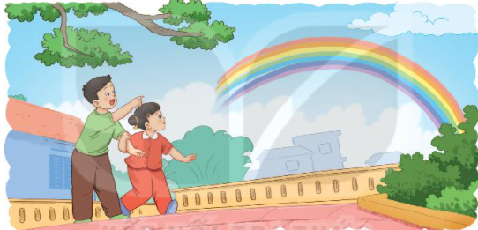











Slide 4

1. Điền tiếp vào chỗ trống trong bài “Ngày hôm qua đâu rồi”
Ngày hôm qua ở lại
Trên…. trong vườn
Đáp án: cành hoa

Slide 5
2. Điền tiếp vào chỗ trống trong bài “Ngày hôm qua đâu rồi”
Ngày hôm qua ở lại
Trên…. của con
Đáp án: vở hồng

Slide 6
3. Ngày ngày thay áo luôn luôn,
Hết năm thì phải trần truồng khổ thay
- Là gì?
Đáp án: Quyển lịch

Slide 7
4. Áo màu ngoài, ruột trắng tinh,
Đợi chữ xinh xinh sẽ hiện lên dòng
- Là gì?
Đáp án: Quyển vở

Slide 8



Slide 9



Tiết 1

Slide 10


1
Đọc

Slide 11

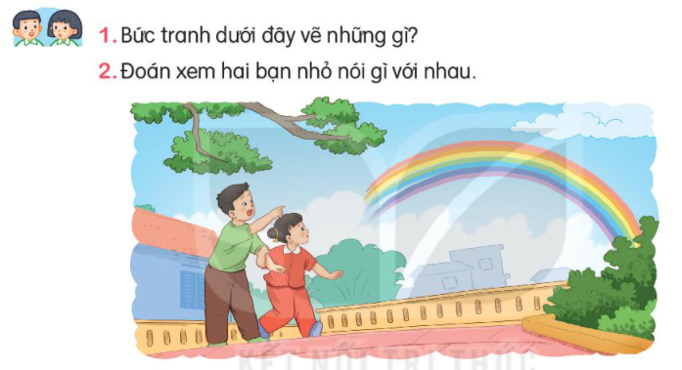
Đọc

Slide 12

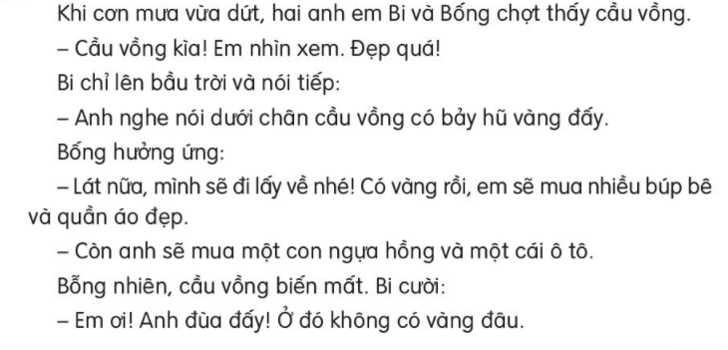
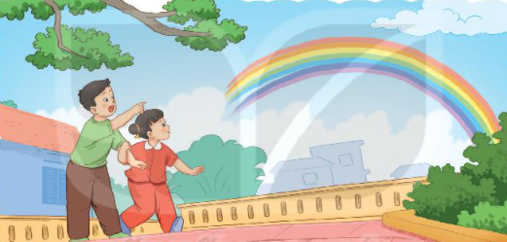
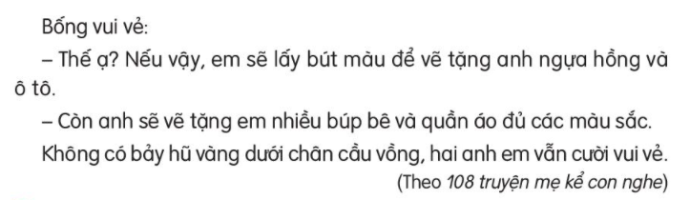
2
ĐỌC
Niềm vui của Bi và Bống

Slide 13

2
ĐỌC
Niềm vui của Bi và Bống
a

Slide 14


2
ĐỌC
Niềm vui của Bi và Bống
1
2
Đọc đoạn nối tiếp

Slide 15

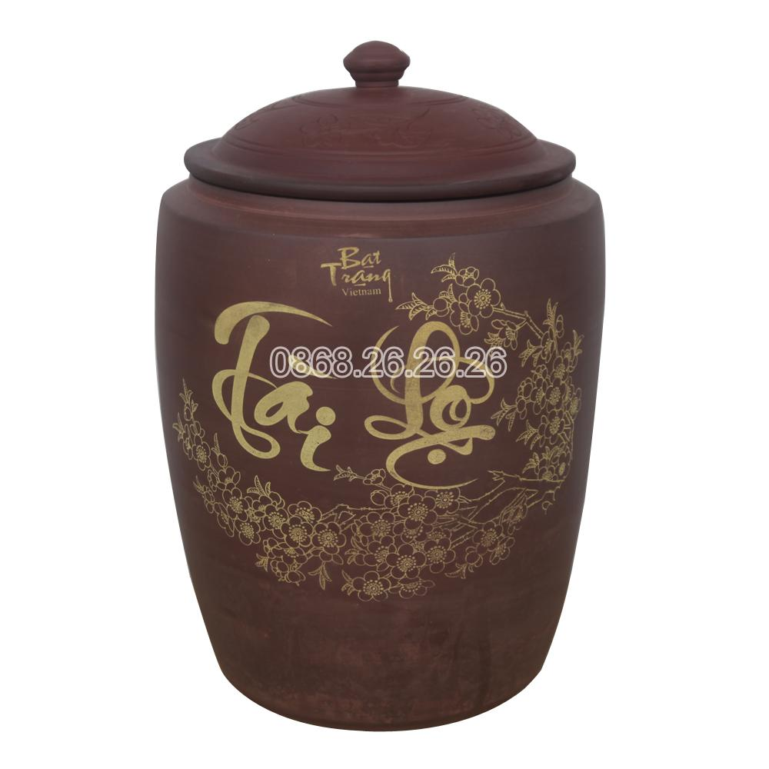
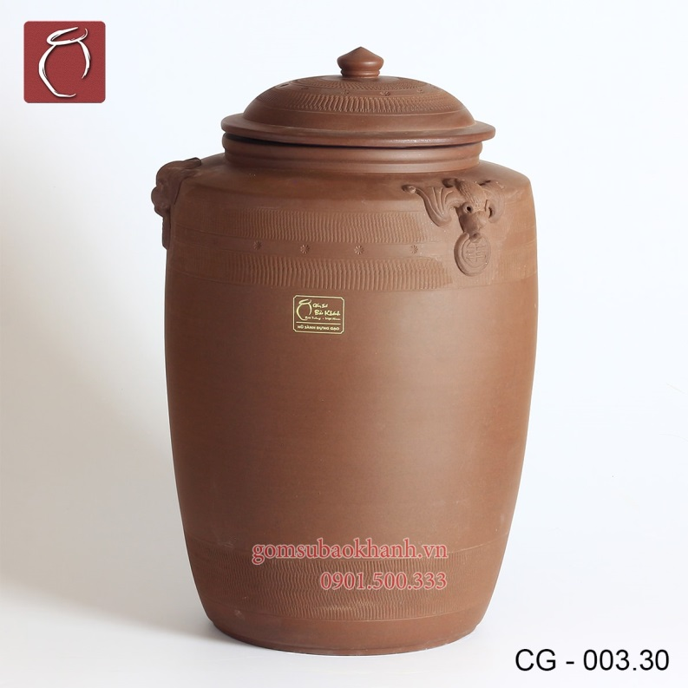
Hũ: bình sành sứ loại nhỏ, ở giữa phình ra, nhỏ dần về đáy, dùng để đựng.
Giải thích
từ khó

Slide 16

2
ĐỌC
Niềm vui của Bi và Bống
Đọc toàn bài

Slide 17




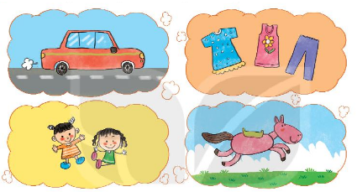

TIẾT 2
TÌM HIỂU BÀI

Slide 18
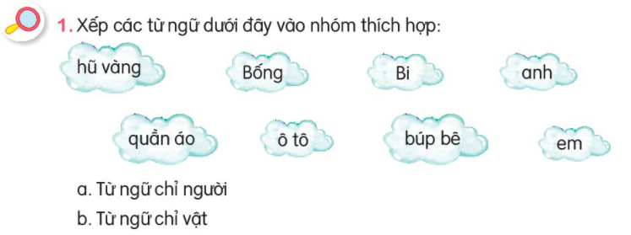
Chỉ người
Chỉ vật

Slide 19
Cầu vồng kìa, đẹp quá,…

Slide 20

CỦNG CỐ BÀI HỌC

